Slide 1

科技·进化的一小步
UTOPIA X2系列 新品发布会

Slide 2
创立初衷？

Slide 3



品牌布局
全场景智慧生活
高端技术攻关
娱乐与基础生产力

Slide 4
手 机 品 类 产 品 线
UTOPIA ONE系列 概念机序列
？
？
？
全面为上
UTOPIA X系列
mono C系列
颜值出色
？
mono A系列
mono i系列 怀旧机序列

Slide 5




UTOPIA X2系列

Slide 6
外观
UTOPIA X2 Series

Slide 7


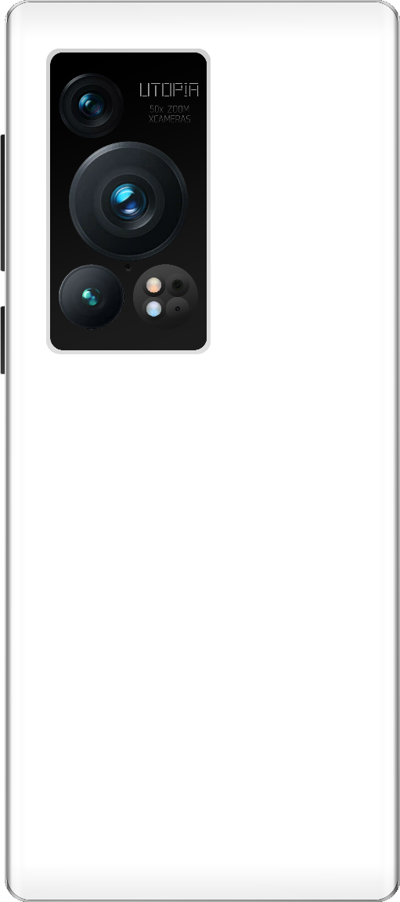
UTOPIA X2

Slide 8
UTOPIA X2

Slide 9
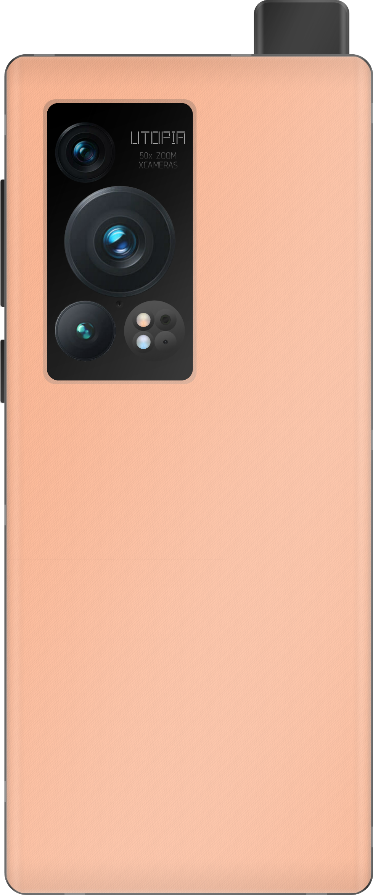
戎 衣 入 梦
素皮
UTOPIA X2系列

Slide 10

瓷 白 如 玉
陶瓷
UTOPIA X2系列

Slide 11

靛 彩 如 意
玻璃
UTOPIA X2/…

Slide 12




电 致 流 云
玻璃
UTOPIA X2

Slide 13

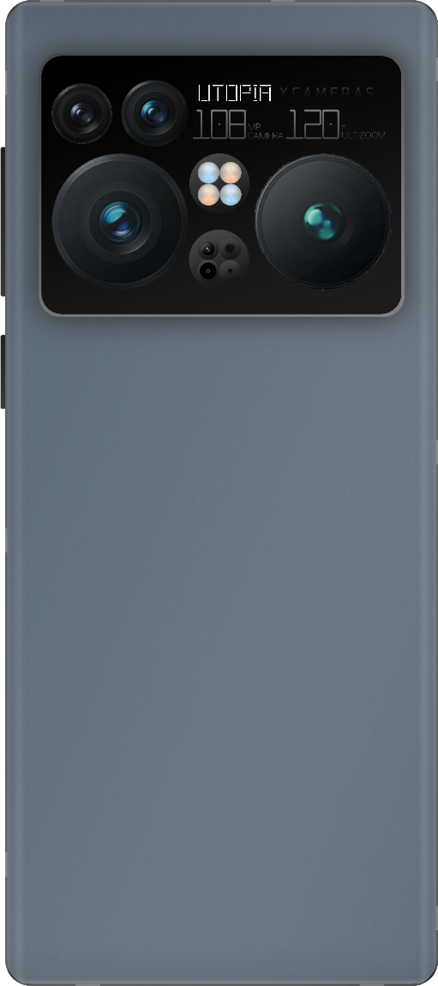

UTOPIA X2 Pro

Slide 14




电 致 流 云
玻璃
UTOPIA X2/…

Slide 15
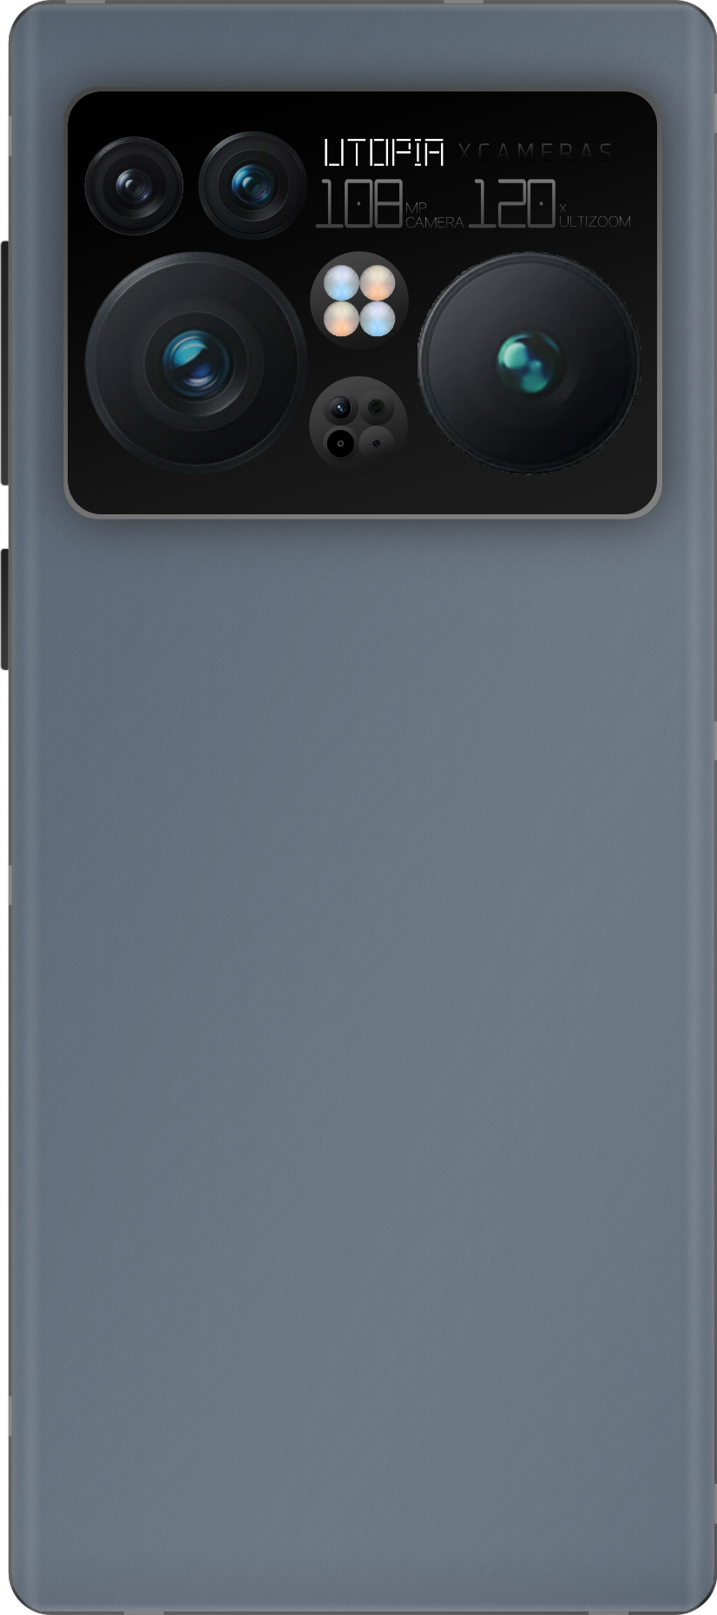
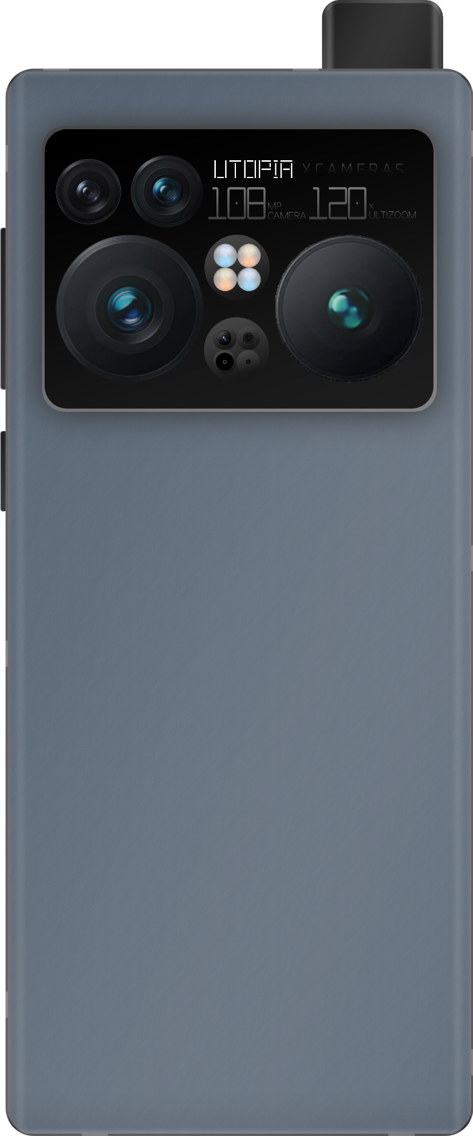
蓝 灰 幻 境
素皮
UTOPIA X2/…

Slide 16

莫 兰 釉 青
陶瓷
UTOPIA X2系列

Slide 17
外观
UTOPIA X2 Series

Slide 18

第二代21:9四曲面
2K 240Hz2 OLED
1.背景图片来源：https://pixabay.com/zh/
2.MEMC插帧，屏幕原生支持120Hz

Slide 19


逐片精密调校
△E<0.47 支持P3色域
1.背景图片来源：https://pixabay.com/zh/photos/flowers-pansies-daisies-colorful-6286041/
2.MEMC插帧，屏幕原生支持120Hz

Slide 20

抗摔性能提升1.5倍 耐刮性能提升2倍
VECTOЯ™保护玻璃
1.背景图片来源：https://pixabay.com/zh/photos/gorilla-monkey-face-head-2318998/

Slide 21
实力好屏
1600nit
最高亮度
5000000:1
对比度
MEMC
HDR10+
新一代
超声波
指纹识别
480Hz
屏幕
采样率
特殊
亲肤材质
1
2
3
4
5
6

Slide 22
性能
UTOPIA X2 Series

Slide 23
888？

Slide 24
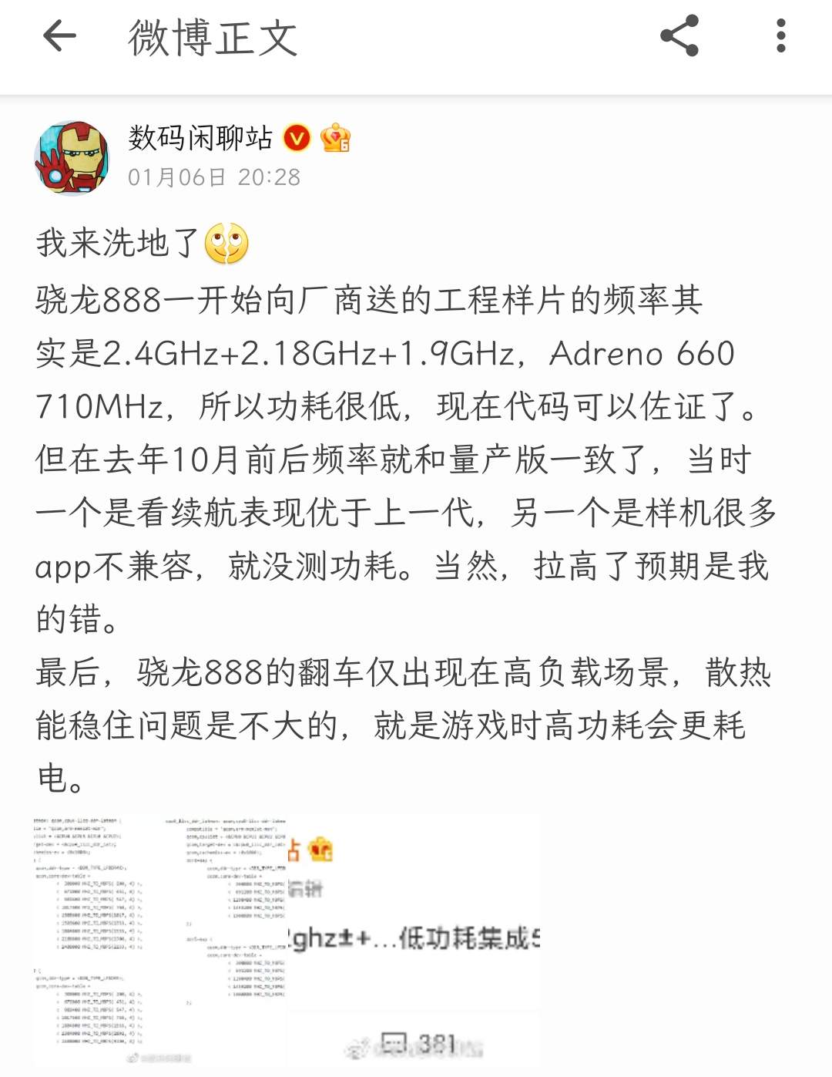
天龙888 V2打磨版
CPU 1x2.4GHz X1+3x2.18GHz X78+4x1.9GHz X55
GPU Adreno 660 @710MHz

Slide 25

高速内存系统 软件启动速度提示22%2
LPDDR5 MAX
1.背景图片来源：https://www.pexels.com/zh-cn/photo/4772878/
2.相较于第一代LPDDR5

Slide 26
存储速度比UFS3.1提升50%1
NVME
满血版NVME ROM
1.实验室数据

Slide 27

Li-CO₂新材料电池 6C双电芯
5000
5000mAh1旗舰电池
mAh
1.额定值

Slide 28


很快啊，又能元气满满了
120W
BUTO
FILLER
不搞UI排名 最多20分钟完全充满

Slide 29
就算没有线的羁绊 也大可放心
80W
BUTO
FILLER
WIRE LESS
无线充电第一梯队

Slide 30
手机的动力 我们一同守护
100
涓流进度条1
1.STAR UI 2.5.2新功能；X2系列出厂搭载，乌托邦科技其他机型预计将于6月16日全量推送，敬请期待

Slide 31
影像
UTOPIA X2 Series

Slide 32

色调变换 拍出多样风格
双色温闪光灯

Slide 33

无需等待 一拍即得
激光对焦

Slide 34
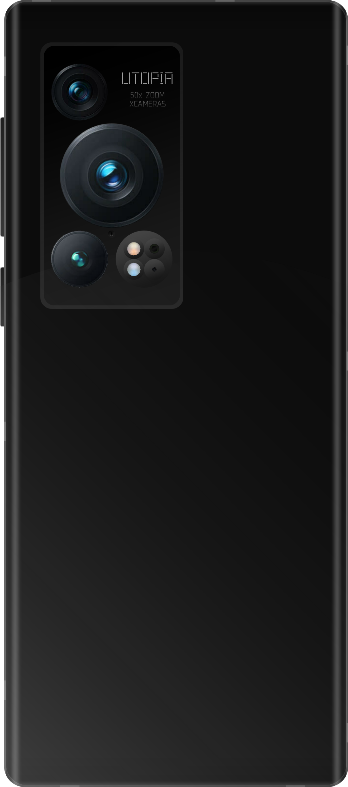
UTOPIA X2
潜望长焦 800万像素
OV08a10 等效5倍光学变焦 最高50倍混合变焦
主摄 5000万像素旗舰CMOS
OV50a 光学防抖 1微米像素尺寸
超广角 6400万像素
OV64b 8K视频录制 123度超广角
长焦微距 500万像素
OV5678 1.12微米像素尺寸 10bit RGB-IR RAW

Slide 35

OV50A旗舰CMOS
1/1.5英寸大底 纯平后盖的极限尺寸

Slide 36

四相位检测 (QPD) 自动对焦
焦点之下 随性出彩
1.图片来源：https://pixabay.com/zh/photos/pasta-parmesan-linguine-cheese-6263653/

Slide 37

UTOPIA X2
Pro
光学中焦 1200万像素
IXM363 最高等效50倍混合变焦
潜望长焦 6400万像素
OV64b 最高等效15倍光学变焦 最高120倍混合变焦
副摄 1.08亿像素
K5SHMX 1/1.3感光大底 光学防抖 20倍超高清混合变焦
主摄 5000万像素旗舰CMOS
K5SGN2 光学防抖 1/1.12英寸超级大底
长焦微距 500万像素
OV5678 1.12微米像素尺寸 10bit RGB-IR RAW
3D ToF镜头

Slide 38

荡胸生层云 「决眦」入归鸟

Slide 39
U L T I M A T E X C A M E R A S

Slide 40

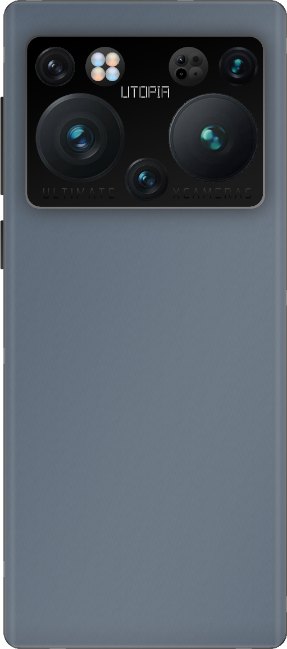

UTOPIA X2 Ultimate

Slide 41

最高等效150倍混合变焦
手机摄影技术天花板

Slide 42

UTOPIA PENIX
DISCOVERY · INFINITY
稳定20ms低延迟 书写新的世界

Slide 43
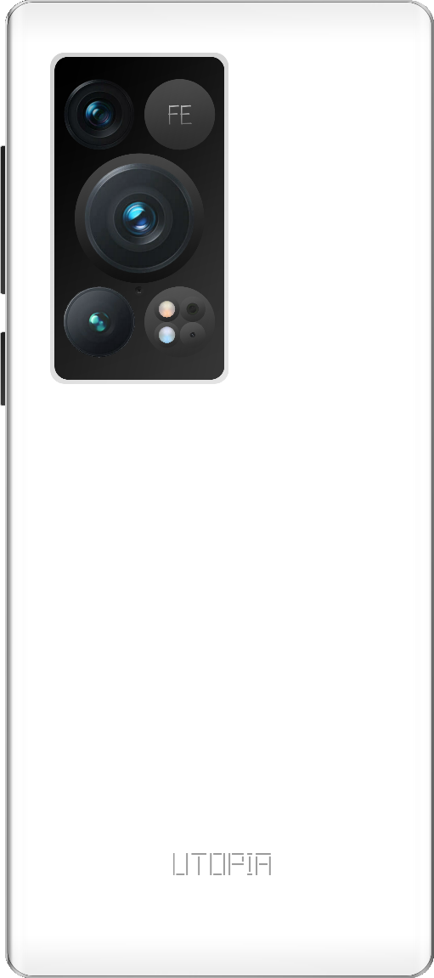
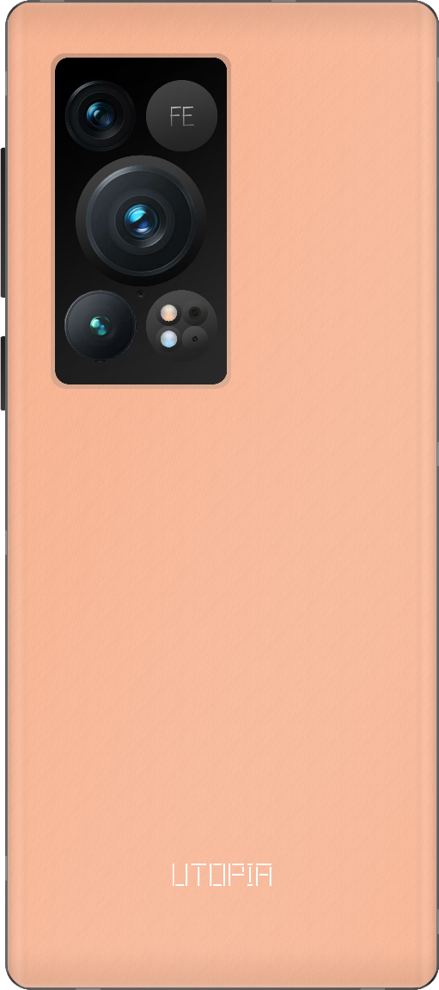
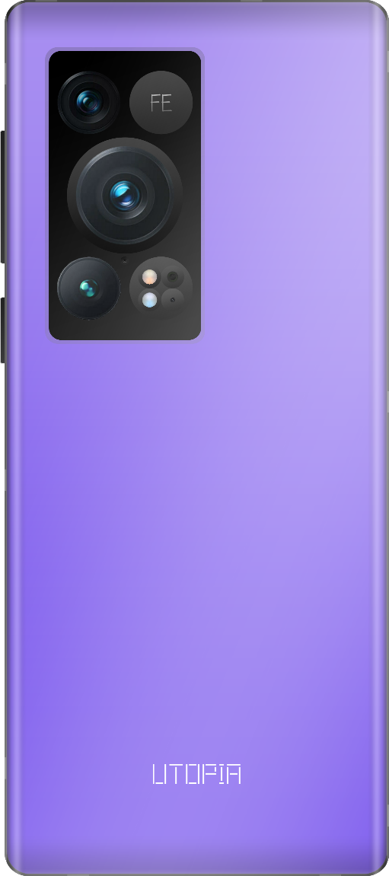
UTOPIA X2 FE

Slide 44
总结
UTOPIA X2 Series

Slide 45
屏幕
性能
5000mAh(typ)Li-CO₂ 6C双电芯
细节
影像
VECTOЯ玻璃盖板 特殊亲肤材质
240Hz可变4刷新率 480Hz采样率
天龙870 V2打磨版
120w有线闪充 80w无线充电
LPDDR5 MAX+满血版NVME
STAR UI 2.5.2涓流进度条
激光对焦 双色温闪光灯
0.6~最高50倍3/120倍1/150倍2变焦
5000万像素旗舰主摄
「决眦」自研超广角算法1/2
QPD3/PDAF1/2自动对焦
红外遥控 全功能NFC3.0
AGK对称式超线性双扬声器
全系18个月全渠道质保 售后无忧
2+1免卡针卡槽 支持1T外部扩展
SHAKENGINE双X轴线性马达
6.2英寸21:9四曲面2K MAX-OLED
P3广色域 △e<0.47
MEMC HDR10+
1.X2 Pro限定 2.X2 Ultimate限定 3.X2/X2 FE限定
4.MEMC动态插帧，屏幕原生支持120Hz刷新率

Slide 46
价格
UTOPIA X2 Series

Slide 47

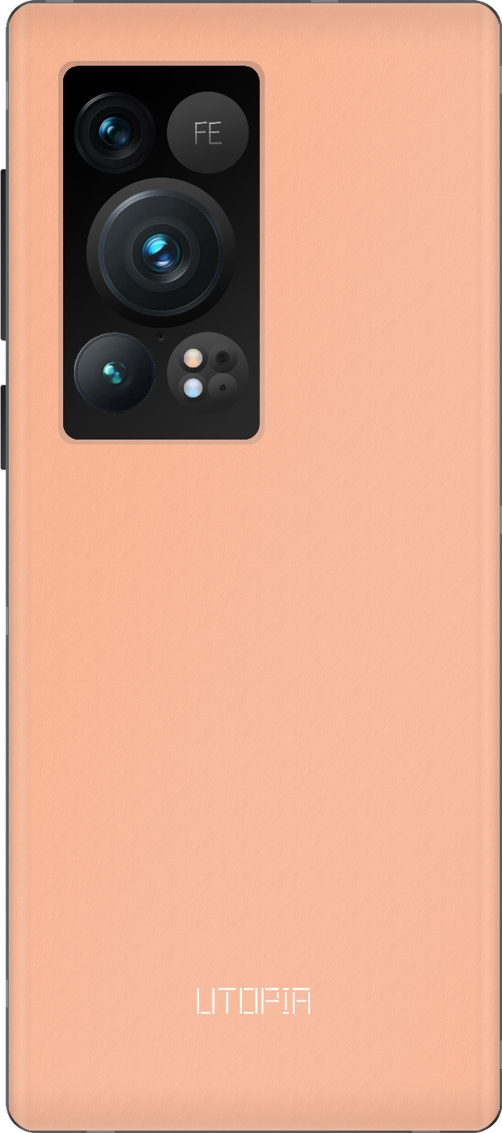
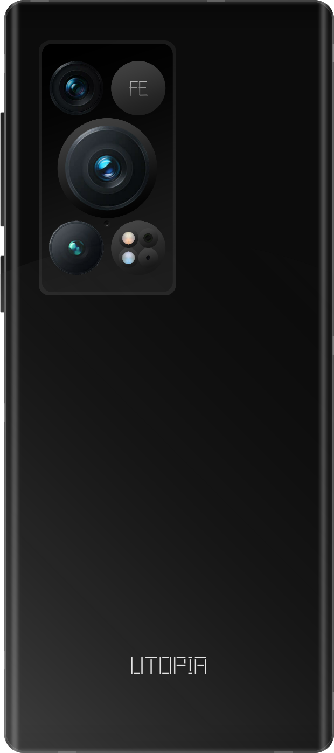
UTOPIA X2 FE
618特惠
8+256G
¥3999
12+256G
¥4399
12+512G
¥4799

Slide 48


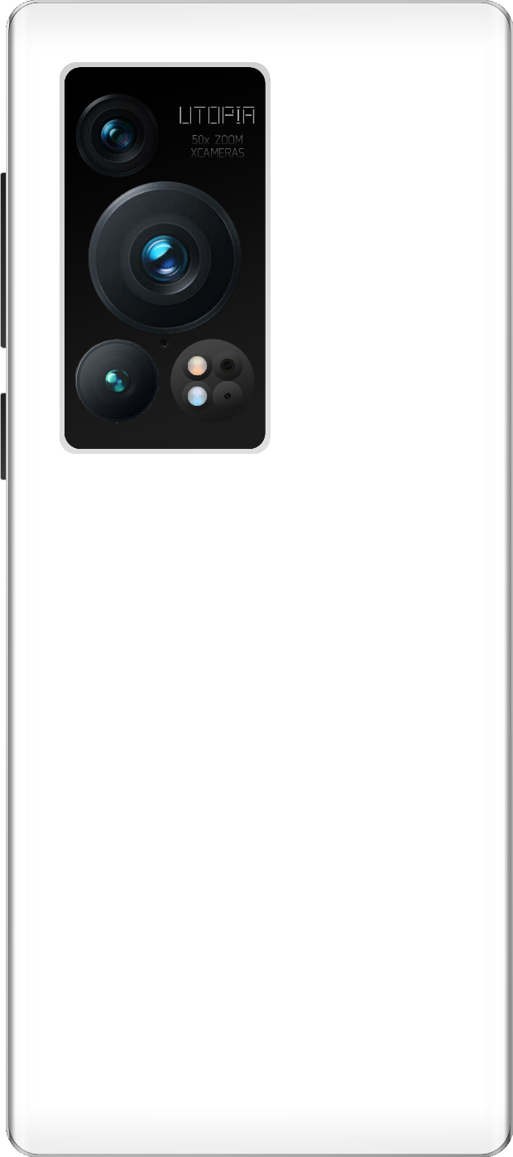
UTOPIA X2
618特惠
8+256G
¥4999
12+256G
¥5399
12+512G
¥5799

Slide 49



UTOPIA X2 Pro
618特惠
12+256G
¥5999
12+512G
¥6499
12G+1T
¥6999

Slide 50

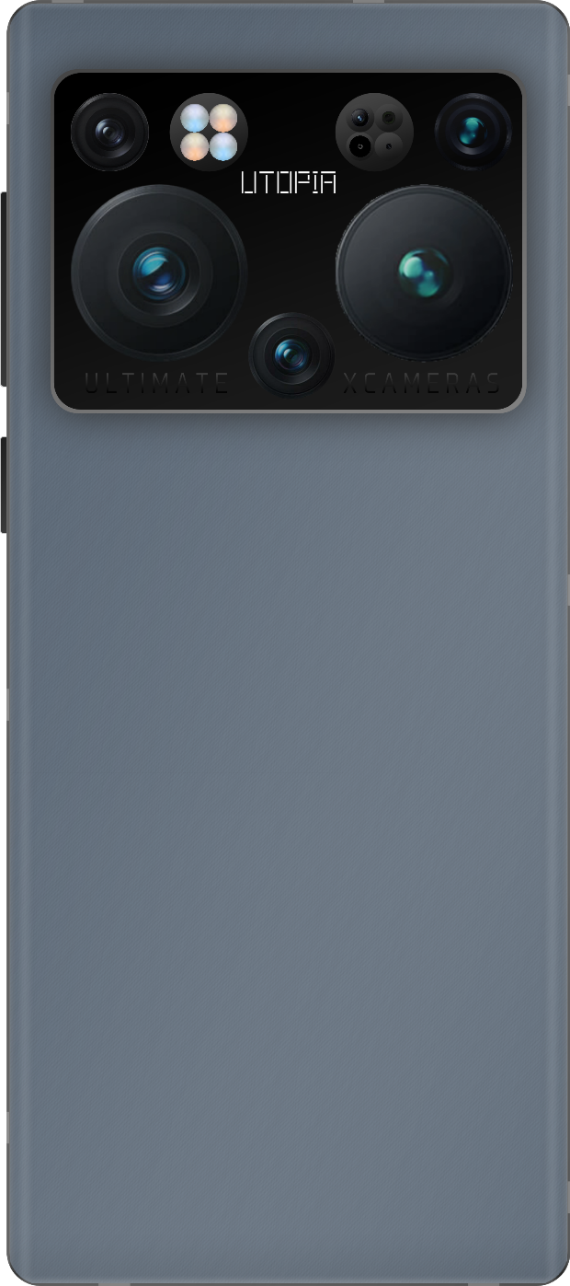

UTOPIA X2 Ultimate
618特惠
12+512G
¥6999
12G+1T
¥7699
16G+1T
¥8399

Slide 51
再次感谢大家的支持
我们下次再见

